Slide 1
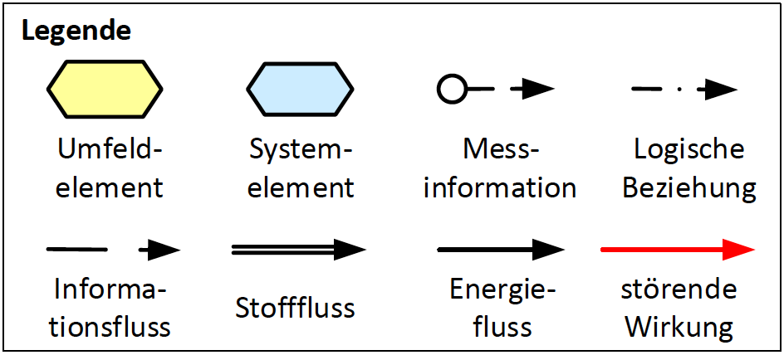
Betriebsmodi
Steuerimpuls
Schmutz, Mechanische Einflüsse
Benutzer
X-Box Controller
RaspberryPi
Kinect Kamera 1
Bildinformationen
Ziel-Pose
Winkel-Daten
Funkstörung
Joystickdaten
Schmutz, Mechanische Einflüsse
Verfälschte Bildinformationen
4 x Drehmomente
Kinect Kamera 2
Bildinformationen
Navigation
Bewegungsvektor
Regelung
Antriebsein-heit MCM
Mechanische Einflüsse
Verfälschte Bildinformationen
4 x Drehzahlen
Lidar-Sensor
2D-Entfernungen
Ist-Pose
Gewicht, Stöße, Steigung, CPU Auslastung
Mechanische Einflüsse
Verfälschte Entfernungsinformationen

